Slide 1

ЯКІСНА ОСВІТА -
ЗАПОРУКА САМОРЕАЛІЗАЦІЇ ОСОБИСТОСТІ
Якщо розглянути проблему
достатньо уважно,
то ви побачите себе як
частина цієї проблеми.
Аксиома Дучарма
РЕАЛІЗАЦІЯ,
ПРОБЛЕМИ,
ПЕРСПЕКТИВИ
2011-2012 навч.р.

Slide 2


Нормативно-правова база
ЗАКОНОДАВЧІ,
КЕРІВНІ,
КОНЦЕПТУАЛЬНІ
ДОКУМЕНТИ УРЯДУ,
МІНІСТЕРСТВА ОСВІТИ І НАУКИ УКРАЇНИ,
УПРАВЛІННЯ ОСВІТИ І НАУКИ ЛУГАНСЬКОЇ ОБЛАСНОЇ ДЕРЖАДМІНІСТРАЦІЇ
СТРАТЕГІЧНІ:
КОНСТИТУЦІЯ УКРАЇНИ
ЗУ “ПРО ОСВІТУ”
ДНП “ОСВІТА”
ДЕКЛАРАЦІЯ ПРАВ ДИТИНИ
КОНЦЕПЦІЯ ВИХОВАННЯ ДІТЕЙ ТА МОЛОДІ
КОНЦЕПЦІЯ ПСИХОЛОГІЧНОЇ ОСВІТИ
ОБЛАСНІ КОНЦЕПЦІЇ
ІНСТРУКТИВНО-МЕТОДИЧНІ ЛИСТИ

Slide 3

ПРІОРИТЕТИ РОЗВИТКУ ОСВІТИ
Необхідність забезпечення високої якості освіти
Розвиток професіоналізму керівників, вчителів, вихователів
Створення і реалізація сучасної моделі навчально-виховного процесу в закладах різного типу
Створення умов для самореалізації підростаючого покоління, формування життєво важливих компетентностей молоді, виховання духовно зрілої особистості

Slide 4
Реалізація основних
напрямків діяльності школи
Формування інформативних потоків як засіб інформування керованої системи довкілля
Підвищення управлінської функції через забезпечення прогнозування обліку, контролю, регулювання
Розширення інтегративної та комунікативної
функції між різними закладами освіти міста з метою об'єднання їх в досягненні цілей системи.
Засідання Ради школи -2
Наради при директорі-9
Накази
Довідки
Розпорядження
115
Виконання наказів, розпоряджень міськуо, Листів різних рівнів
Тематичні перевірки - 2
Звітність
Своєчасно
своєчасно
Рейди
“Урок” , “Сім’я”, «Дитина йде до школи»
Семінари – 2
Атестовано учителів – 4
Пройдено курсів підвищення кваліфікації – 4
100%

Slide 5
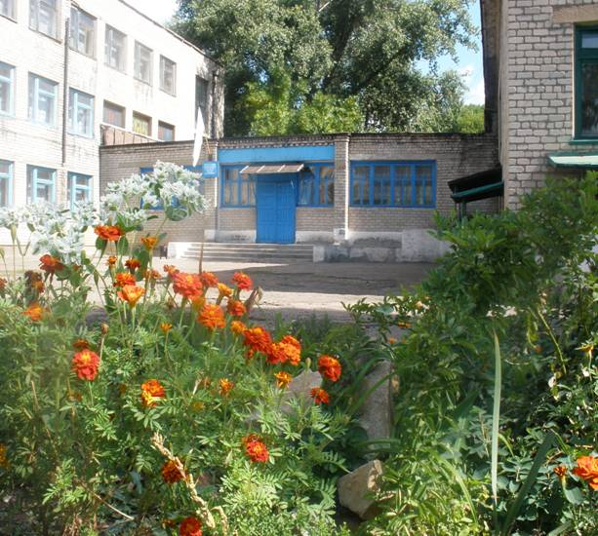
НАША ШКОЛА
7 класів (61 учень,
наповненість – 8,7 учень
Навчання за індивідуальною формою -
4 учня (5 клас)
Профіль навчання
Технологічний (23 учні)
Охоплення дітей
5-річного віку – 100%
Навченість учителів школи ІКТ - 100%

Slide 6
Порівняльний аналіз навчальних досягнень учнів за 2011 - 2012 н.р.
 | Навч. рік | Всього учнів | Рівні навч. досягнень | К-сть учнів | % | Навч. рік | Всього учнів | Рівні навч. досягнень | К-сть учнів | % | Навч. рік |  | Всього учнів | Рівні навч. досягнень | К-сть учнів | % | Зміни, що відбулися
І ст | 2009-2010 | 20 | Високий | 5 | 25 | 2010-2011 | 18 | Високий | 4 | 22 | 2011-2012 |  | 13 | Високий | 4 | 31 | збільш.на 9%
 |  |  | Достатній | 8 | 40 |  |  | Достатній | 10 | 56 |  |  |  | Достатній | 8 | 62 | збільш.на 6%
 |  |  | Середній | 7 | 35 |  |  | Середній | 3 | 17 |  |  |  | Середній | 1 | 7 | зменш.на 10%
 |  |  | Початков | - |  |  |  | Початков. | 1 | 5 |  |  |  | Початков | 0 | 0
 | % якості |  |  | 13 | 65 | % якості |  |  | 14 | 78 | % якості |  |  |  | 12 | 92 | збільш.на 14%
ІІ ст | 2009-2010 | 36 | Високий | 1 | 3 | 2010-2011 | 32 | Високий | 1 | 3 | 2011-2012 | 25 |  | Високий | 0 | 0
 |  |  | Достатній | 17 | 48 |  |  | Достатній | 15 | 47 |  |  |  | Достатній | 13 | 52 | збільш.на 5%
 |  |  | Середній | 15 | 41 |  |  | Середній | 13 | 41 |  |  |  | Середній | 12 | 48 | збільш.на 7%
 |  |  | Початковий | 3 | 8 |  |  | початковий | 3 | 9 |  |  |  | початковий | 0 | 0
 |  | % якості |  | 18 | 50 | % якості |  |  | 16 | 50 |  | % якості |  |  | 13 | 52 | збільш. на 2%
ІІІ ст | 2009-2010 | 22 | Високий | 3 | 14 | 2010-2011 | 28 | Високий | 3 | 11 | 2011-2012 | 23 |  | Високий | 1 | 5 | зменш.на 6%
 |  |  | Достатній | 3 | 14 |  |  | Достатній | 3 | 11 |  |  |  | Достатній | 10 | 43 | збільш.на32%
 |  |  | Середній | 14 | 64 |  |  | Середній | 17 | 61 |  |  |  | Середній | 10 | 43 | зменш.на18%
 |  |  | початковий | 2 | 9 |  |  | початковий | 5 | 17 |  |  |  | початковий | 2 | 9 | зменш.на8%
 |  | % якості |  | 6 | 27 | % якості |  |  | 6 | 22 |  | % якості |  |  | 11 | 48 | збільш.на26%
Ушколі | 2009-2010 | 78 | Високий | 9 | 12 | 2010-2011 | 78 | Високий | 8 | 10 | 2011-2012 | 61 |  | Високий | 5 | 8 | зменш.на 2%
 |  |  | Достатній | 28 | 36 |  |  | Достатній | 28 | 37 |  |  |  | Достатній | 31 | 51 | збільш.на14%
 |  |  | Середній | 36 | 49 |  |  | Середній | 33 | 42 |  |  |  | Середній | 23 | 38 | зменш.на 4%
 |  |  | початковий | 5 | 6 |  |  | початковий | 9 | 11 |  |  |  | початковий | 2 | 9 | зменш.на 2%
 |  | % якості |  | 37 | 47 | % якості |  |  | 36 | 47 |  | % якості |  |  | 36 | 51 | збільш.на 4%

Slide 7
Діаграма якості навчальних досягнень учнів
І ступінь
ІІ ступінь

Slide 8
Діаграма якості навчальних досягнень учнів
ІІІ ступінь
По школі

Slide 9
Діаграма якості навчальних досягнень учнів
Порівняння якості освіти за ступенями:

Slide 10
Дані медичного огляду
20.10.2011 р. у школі був проведений поглиблений огляд учнів лікарями дитячої лікарні м. Краснодона
Було оглянуто 61 учень, з них дітей-сиріт 0
Дітей, позбавлених батьківського піклування 2
Дітей з особливими потребами 1
Діти постраждалі внаслідок Чорнобильської катастрофи 1
Під час огляду було виявлено патології
Педіатр 26
ЛОР 5
Хірург 23
Окуліст 3
Діти, у яких виявлено патології були направлені до дитячої лікарні для уточнення діагнозу та подальшого лікування.

Slide 11
Діаграма медичного огляду
І семестр 2010-2011 навчального року
І семестр 2011/2012 навчального року

Slide 12
Дані медичного огляду
Крім того, за наслідками медичного обстеження 1 учень (2%) потребує заняття в спеціальній медичній групі по фізичної культурі, 52 (85%) учня –в підготовчій групі та 8 (13%) учнів – в основній. Саме тому пріоритетним напрямком в роботі школи є зміцнення фізичного здоров’я.
Найпоширенішими захворюваннями є:
щитовидної залози; зору.
12 учнів потребують санаторного лікування; 8 учнів стоять на диспансерному обліку; 18 учнів отримали направлення на лікування або профільне обстеження.
Усі учні за графіком, без відмов, пройшли вікові обстеження, щеплення, здали аналізи.
Усі учні призовного віку вчасно пройшли медичну комісію при військовому комісаріаті та одержали приписне свідоцтво

Slide 13
Аналіз пропусків уроків у
2011/2012 навчального року

Slide 14

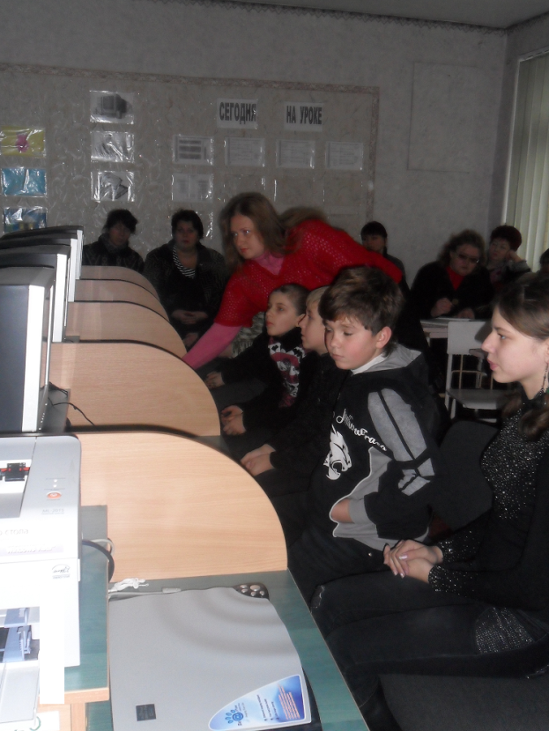
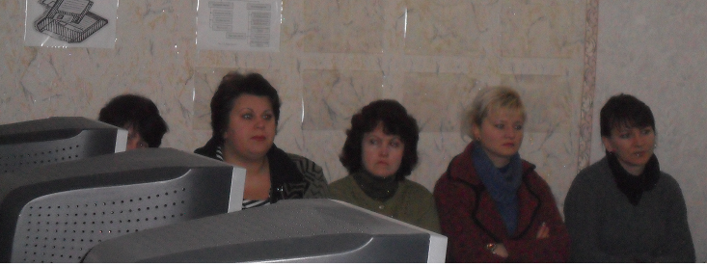
ЗШ I – III ст. №13
УПРАВЛІННЯ ЗАКЛАДОМ
2 особи
Методичні комісії - 3
Творча група - 1
Учителі
9

Slide 15
Охоплення дітей 5-річного віку

Slide 16
ДІТИ ПІЛЬГОВИХ КАТЕГОРІЙ
Діти-сироти та діти, позбавлені батьківського піклування, – 0
Діти-інваліди – 0
Діти-чорнобильці – 1
Діти загиблих шахтарів – 0
Діти з багатодітних сімей - 0

Slide 17
СОЦІАЛЬНА ПІДТРИМКА ДІТЕЙ ПІЛЬГОВИХ КАТЕГОРІЙ
Проведення міської акції “Місто – дітям”
Проведення акцій “Турбота”, “Збери портфель другові”, Подарунок”
Надання подарунків до свят
Проведення міських конкурсів для дітей пільгових категорій
Організація оздоровчої кампанії

Slide 18
ПОШУКОВА РОБОТА
Працює творче об’єднання «Патріот» (Керівник – Махлярчук О.М.)

Slide 19

Виховання дитини - особистості
23
ДИТЯЧІ ОРГАНІЗАЦІЇ
15
ШКІЛЬНИЙ МУЗЕЙ
31
СПОРТИВНІ СЕКЦІЇ
14
9
4
РЕЙДИ “УРОК”, “ДІТИ ВУЛИЦІ”, “СІМ’Я”
ГУРТКИ
ГУРТКИ
2
1
2
6
11

Slide 20
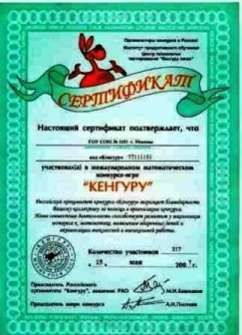




Олімпійський рух
Міжнародний конкурс
“Кенгуру”
Міжнародний конкурс
“Левеня”
Міжнародний конкурс
“Колосок”

Slide 21
ОЛІМПІЙСЬКИЙ РУХ
II та III місце в другому етапі Всеукраїнських олімпіад з інформатики
Вчитель – Сотникова С.А.,
Учні – Ковалевська Н.А.,
Бородіна А.О.
V місце в другому етапі Всеукраїнських олімпіад з правознавства
Вчитель – Демчак Т.М.,
Учениця – Лебедева А.С.
II місце в обласному конкурсі «Їх імена – наша гордість»
Вчитель – Махлярчук О.М.,
Учениця – Левіщева М.О.
Перемога в обласному конкурсі, присвяченому творчості В.Матусовського
Вчитель – Шоленко Н.Д.
Учениця – Лебедева А.С.
Перемога в обласному конкурсі «Родинні скарби Луганщини»
Родина Шоленко Н.Д.
I місце в міському та III місце в обласному конкурсі «Космос. Людина. Духовність»
Вчитель – Сотникова С.А.,
Учениця – Ковалевська Н.А.

Slide 22
Освітні проблеми 2012-2013 н.р.
Підвищення престижу галузі освіти
Залучення молоді до національної та світової культури
Збереження морального, психічного та фізичного здоров’я підростаючого покоління
Забезпечення педагогічних умов соціалізації школярів
Виховання всебічної фізично і духовно здорової особистості
Створення умов для саморозвитку учителя і учня
Прогнозування процесів модернізації освіти через опанування технологіями менеджменту, через науково-методичне забезпечення, розвиток професіоналізму вчителя

